Slide 1
Считайте ребята,
Точнее считайте,
Хорошее дело смелей прибавляйте,
Плохие дела поскорей вычитайте
Занятие наше научит вас счету,
Скорей за работу,
скорей за работу!!!

Slide 2
Из истории возникновения чисел
«ВСЕ ЕСТЬ ЧИСЛО»
Так говорили пифагорейцы,
подчёркивая необычайно важную роль чисел в практической деятельности.

Slide 3
Что есть число?
Число – это некоторая величина

Slide 4
Люди всегда считали и записывали числа, даже пять тысяч лет назад. Но записывали они их по другому , по другим правилам. Но в любом случае число изображалось с помощью любого или нескольких символов, которые назывались цифрами.
D
ф
3
1
7
0
9
C
B
е
8
X
6
I
2
L
Г
s
5
V
4
M
Д
z

Slide 5
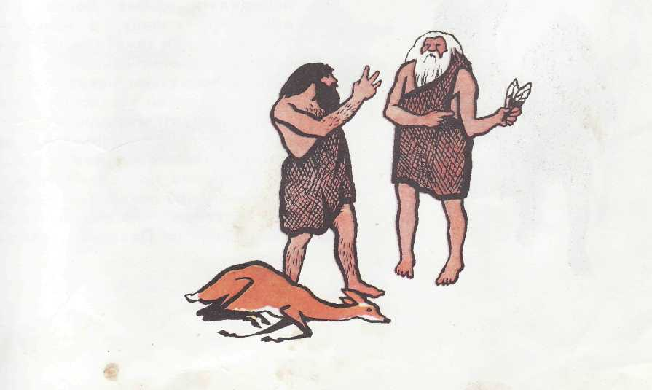
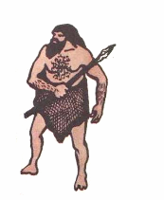
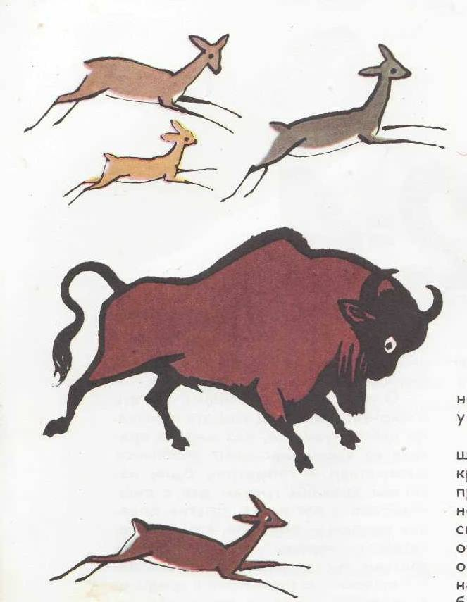
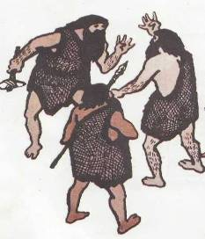
Название чисел сначала показывали на пальцах
Так начинали учиться считать, пользуясь тем,
что дала им сама природа,- СОБСТВЕННОЙ ПЯТЕРНЁЙ.

Slide 6
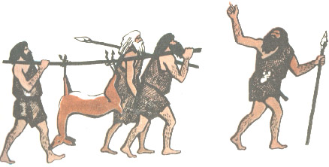

Надо было знать, хватит ли добычи до следующей охоты.
Много ли пойманной рыбы?
УЧИТЬСЯ СЧИТАТЬ ТРЕБОВАЛА ЖИЗНЬ

Slide 7
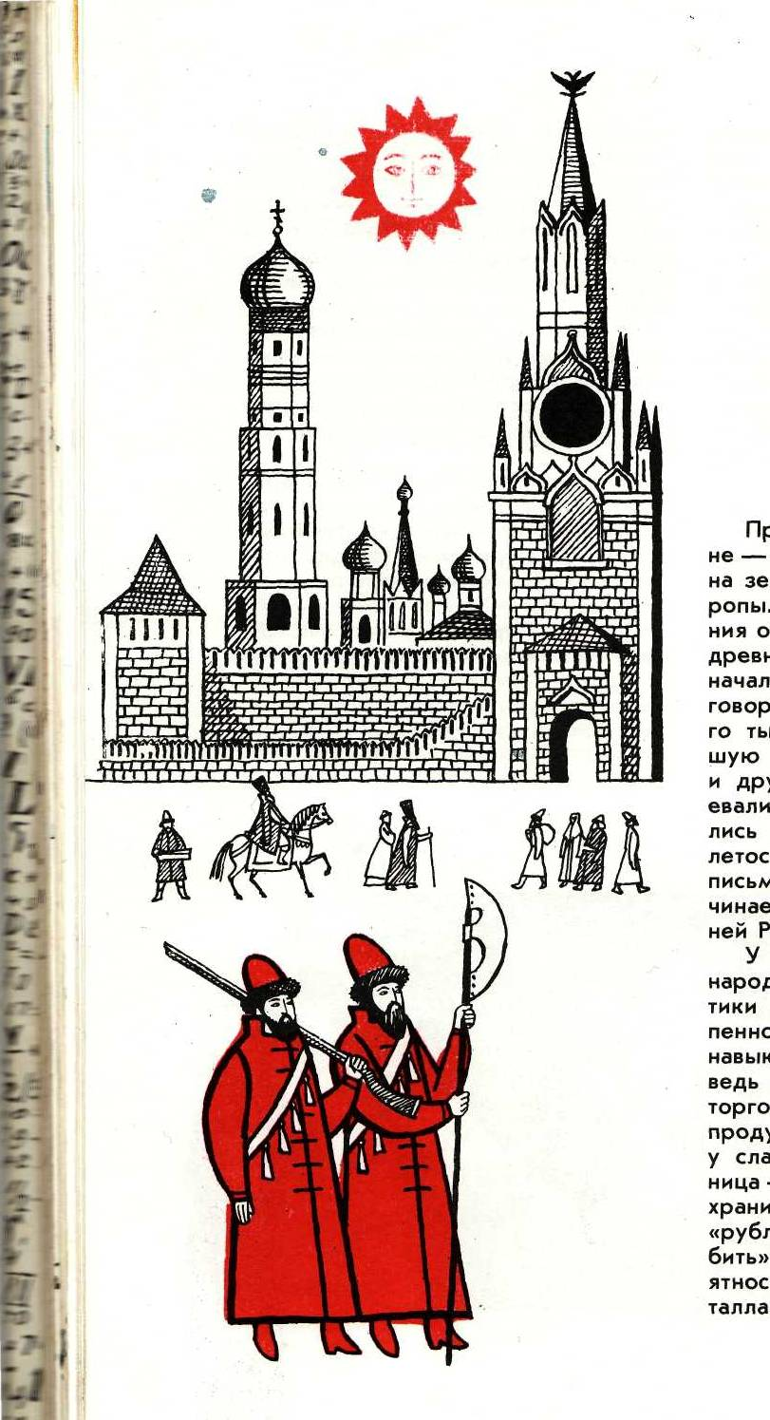
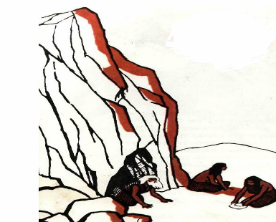

Самыми древним числом было число ОДИН
Придумывая имя числу 1,
исходили из того,
что Солнце на небе одно.

Slide 8


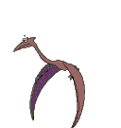
Названия для числа 2 во многих языках связано с предметами, встречающимися попарно:
глазами
руками
крыльями

Slide 9
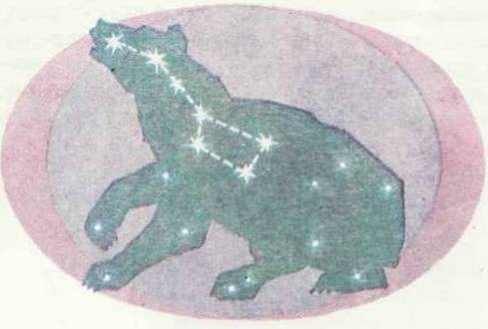

«Три да четыре даёт семь»
люди получили , заметив, что ковш Большой Медведицы складывается из трёх звёзд ручки и четырёх остальных звёзд.

Slide 10
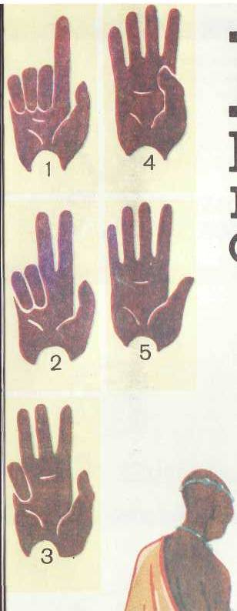
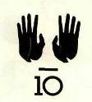
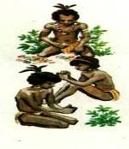
Пальцы оказались прекрасной вычислительной машиной.
С их помощью можно было считать до 5
Если взять две руки, то и до десяти
В странах, где люди ходили босиком, по пальцам легко было считать до 20.
А научившись считать по пальцам до десяти, люди стали считать десятками.

Slide 11
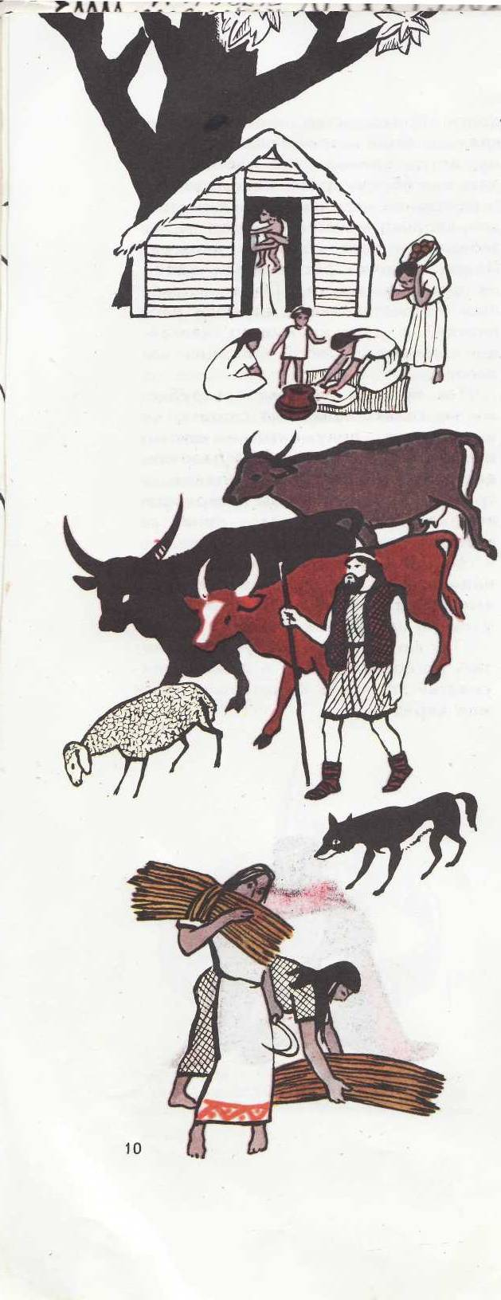
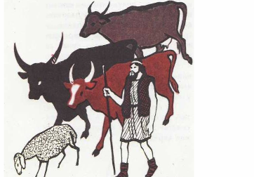

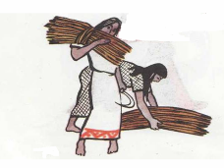
Проходили многие-многие годы. Менялась жизнь человека.
Люди приручили животных, на земле появились первые скотоводы, земледельцы.
Людям приходилось всё чаще
сталкиваться с большими числами.
Нужно было придумать, как их записывать?

Slide 12
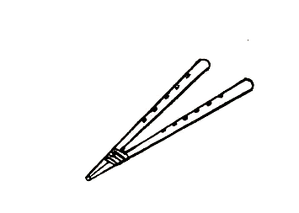
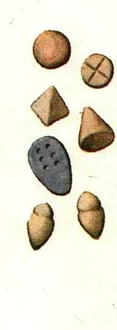
Первым способом «записи» чисел были
зарубки на палке
глиняные шарики
и другие фигурки

Slide 13
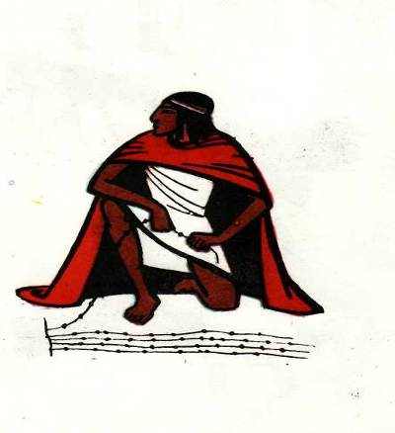
Индейцы в Америке изображали числа
с помощью узелков на верёвках.

Slide 14
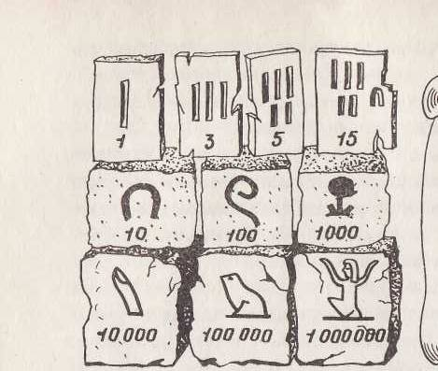
В Древнем Египте
Числа первого десятка записывали
соответствующим количеством палочек
Десять обозначалось скобочкой
в виде подковы
15
Какое это число?

Slide 15
Не очень удобно было записывать таким способом числа и совсем неудобно их складывать, вычитать, умножать, делить.

Slide 16
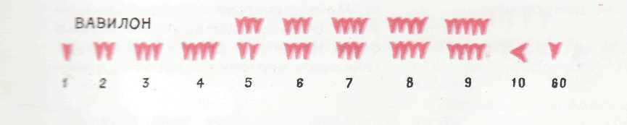
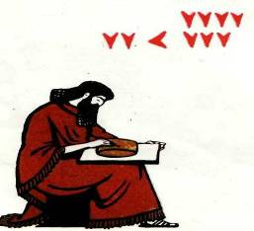
В Древнем Вавилоне записывали числа,
выдавливая значки палочкой на глиняной дощечке.
Все числа у них составлялись из сочетаний клинышков. Вертикальная чёрточка обозначала одну единицу, а угол из двух лежачих чёрточек- десять.

Slide 17
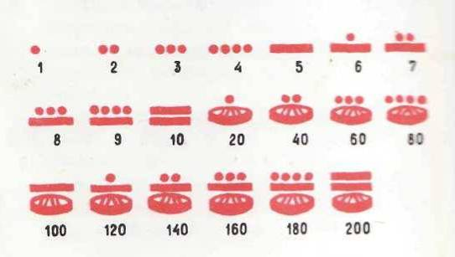

Система счёта у народа майя
Числа от 1 до 20 обозначались точками и чёрточками.
Число 45 майя записывали так:

Slide 18
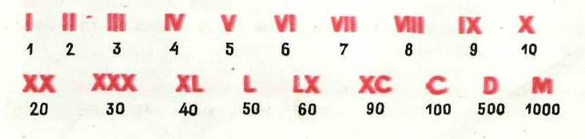
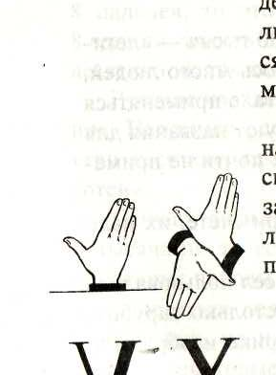
Система записи чисел в Древнем Риме
Знак для 5 – раскрытая ладонь
Знак для 10 – две раскрытые ладони

Slide 19
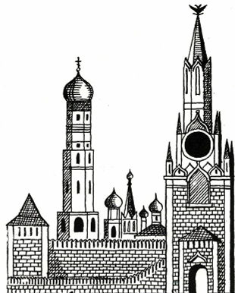
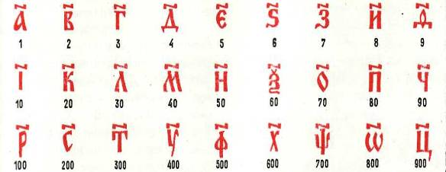

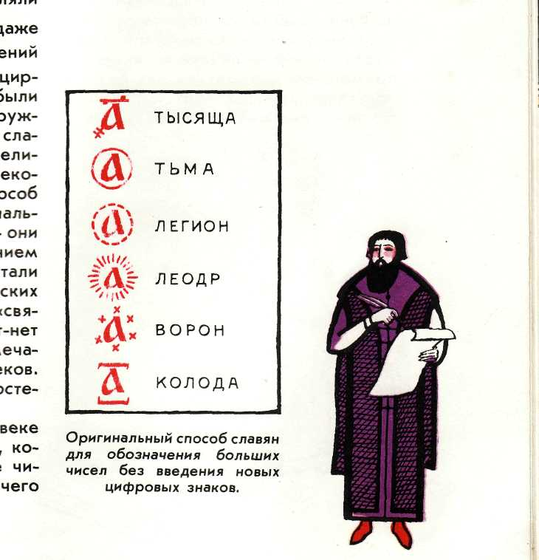
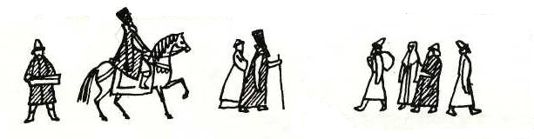
Запись чисел в Древней Руси
Славянские цифровые знаки- буквы с титлами
В Древней Руси буква «а» обозначала число 1 Буква «б» обозначала число 2
Для обозначения чисел 10, 20,100,…, 900 использовались буквы.
Для отличия букв от слов использовали знак
ТИТЛО

Slide 20
Задание № 1
Перед вами 4 квадрата, используя которые, вы должны показать, как четырьмя различными способами можно разделить квадрат на 4 равные части.

Slide 21

Решение:

Slide 22
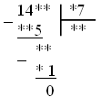
Задание№2
Вместо звездочек поставьте нужные числа.

Slide 23
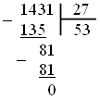
Решение:

Slide 24
Задание№3
Расставьте в пустые клетки квадрата числа 11, 15, 19, 25, 29, 33, 39, 43 так, чтобы значения сумм во всех вертикальных и горизонтальных строчках были равны 87.

Slide 26
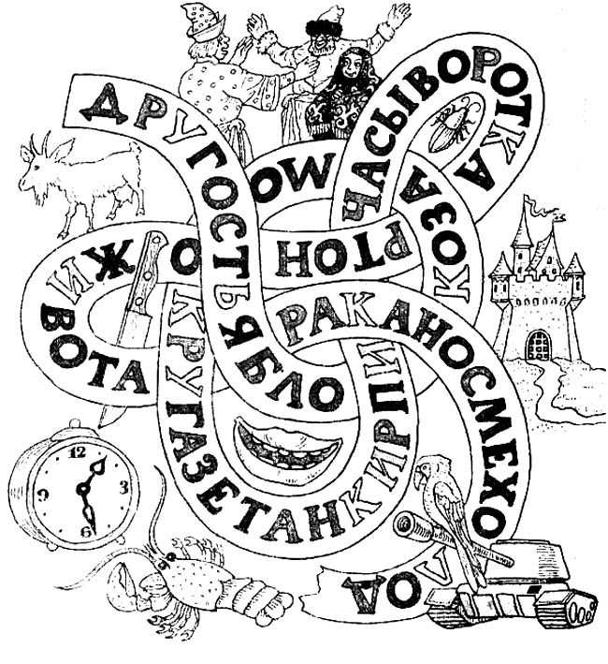
Задание№4
В этом чайнворде 18 слов. Найдите их и расставьте номера:

Slide 27
Задание №5
Проведите на этих четырех геометрических фигурах всего по одной линии, чтобы из них образовались буквы. Они составят название одного из видов спорта.

Slide 29
Задание №6
П о р а с с у ж д а й т е.
Летела стая гусей, а навстречу им гусак:
– Здравствуйте, десять гусей!
– Нет. Нас не десять. Если бы ты был с нами да еще двое гусей, то тогда бы было десять.
Сколько в стае гусей?

Slide 30
10 – 3 = 7

Slide 31

ПО ГОРИЗОНТАЛИ:
1. В одном метре десять … .
2. В этой единице массы измеряется вес человека.
3. В одном дециметре десять … .
4. Запись, составленная из чисел, букв и знаков арифметических действий.
5. Приспособление, выполненное из прозрачного материала, с помощью которого можно измерить площадь фигуры.
ПО ВЕРТИКАЛИ:
Прочитайте ключевое слово. Что оно обозначает?
2
3
4
5

Slide 32
М н о г о л и н о г?
Мельник пришел на мельницу. В каждом из четырех углов он увидел по 3 мешка, на каждом мешке сидело по 3 кошки, а каждая кошка имела при себе трое котят. Спрашивается, много ли ног было на мельнице?
О т в е т: две ноги мельника, ибо у кошек и котят не ноги, а лапы.
ВОПРОСЫ НА ЗАСЫПКУ
1Результат действия вычитания.
2. Число, из которого вычитают.
3. Компонент действия сложения.
4. Число, которое делят.
5. Сумма длин сторон многоугольника.
6. Мера массы.
7. Результат действия сложения.
8. Равенство, в котором неизвестное обозначено буквой латинского алфавита.
9. Число, на которое делим.
10. Компонент действия вычитания.
11. Мера длины, равная 100 см.

Slide 33
Много ли ног?
Мельник пришел на мельницу. В каждом из четырех углов он увидел по 3 мешка, на каждом мешке сидело по 3 кошки, а каждая кошка имела при себе трое котят. Спрашивается, много ли ног было на мельнице?

Slide 34
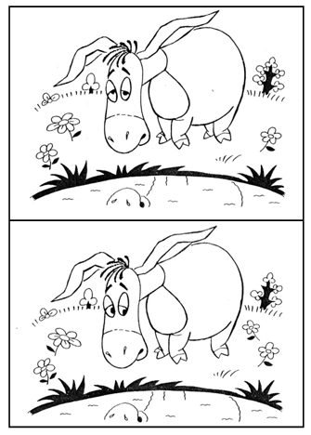
Задание№8
Найдите шесть отличий.

Slide 35
Молодцы!!!

